Slide 1
Fijación Biológica del Nitrógeno
(FBN)

Slide 2
The Nitrogen Cycle
Component
Input to soil
Loss from soil
Atmospheric
nitrogen
Atmospheric
fixation
and deposition
Crop
harvest
Industrial fixation
(commercial fertilizers)
Animal
manures
and biosolids
Volatilization
Plant
residues
Runoff and
erosion
Biological
fixation by
legume plants
Plant
uptake
Denitrification
Organic
nitrogen
Nitrate
(NO₃)
Ammonium
(NH₄)
⁻
Immobilization
⁺
Leaching
Mineralization

Slide 3
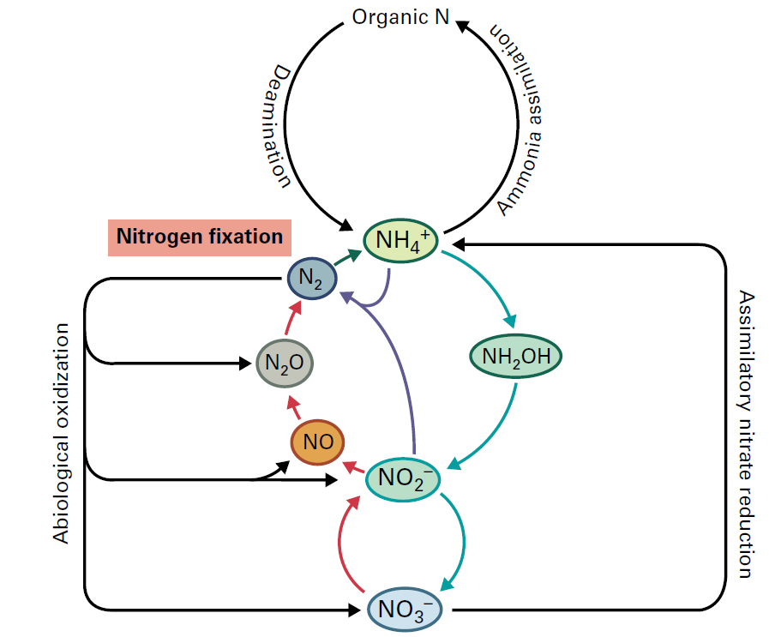
Ciclo del Nitrógeno
Conversión en NO₂ ⁻ y NO₃ – por bacterias nitrificantes
Conversión en N₂ por bacterias desnitrificantes
Oxidación anaeróbica
(annamox)

Slide 4
Fuentes de nitrógeno reducido: biológicas y antropogénicas

Slide 5
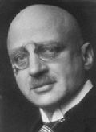
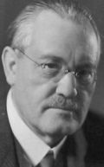
The Haber-Bosch process of industrial nitrogen fixation
N₂ + 3 H₂ → 2 NH₃
~500 Atmospheres
~600°C
Catalyzed reaction
Fritz Haber
Carl Bosch
Very energetically expensive!
Notes:
http://hubpages.com/hub/World-Population-Growth

Slide 6
Nitrogen fixed by the Haber-Bosch process sustains half the human population
7
Plant sequestered N is the source, directly and indirectly, of all human nutritional N
Lack of N availability in the developing world limits crop production, but overuse of N fertilizers poses environmental threats
6
World population
5
4
3
2
Population sustained by industrially fixed nitrogen
1
1900
1950
2000
Source: Erisman, J.W., Sutton, M.A., Galloway, J., Klimont, Z., and Winiwarter, W. (2008). How a century of ammonia synthesis changed the world. Nature Geosci 1: 636-639.

Slide 7
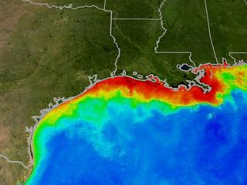
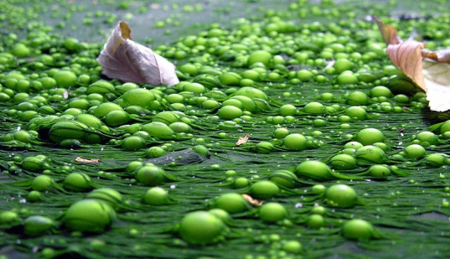
Run off from nitrogenous fertilizers is a major pollutant
Fertilizer application produces greenhouse gases (e.g. nitrous oxide) and pollutes waterways
Algal bloom due to nitrogen run-off in the Gulf of Mexico
The surface of a pond showing algal overgrowth
Image source: Lamiot Sources: IFA and UN; Photo courtesy of NASA/Goddard Space Flight Center Scientific Visualization Studio
Notes:
http://www.windows2universe.org/earth/climate/nitrogen_fertilizer.html&edu=elem

Slide 8
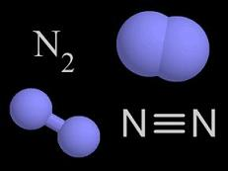
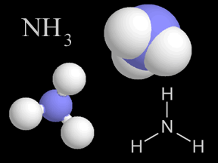
FBN es parte del ciclo del nitrógeno
Reducción del gas N2 a amonio NH3
E
La reducción de nitrógeno a amonio es llevada a cabo por bacterias en vida libre o en simbiosis

Slide 9
Ciclo del nitrógeno
Puntos de ingreso
Fertilización
Fijación biológica
N₂ NH₃
Procariotes
Destinos del NH₃:
amino ácidos
Ácidos nucleicos
Clorofilas
Hormonas

Slide 10
FBN es parte del ciclo del nitrógeno
Reducción del gas N2 a amonio NH3
E
La reducción de nitrógeno a amonio es llevada a cabo por bacterias en vida libre o en simbiosis

Slide 11
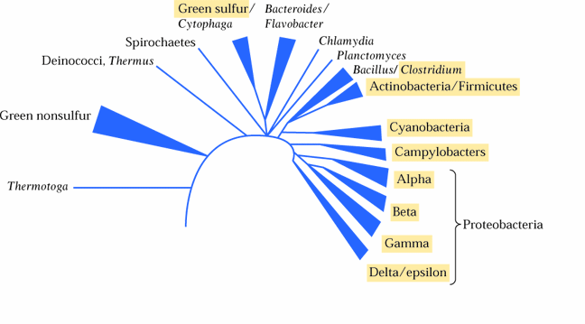
La FBN es una capacidad metabólica estrictamente procariota…
Vida libre
Simbiosis extra celular (ectosimbiosis)
Simbiosis intracelular (endosimbiosis)

Slide 12
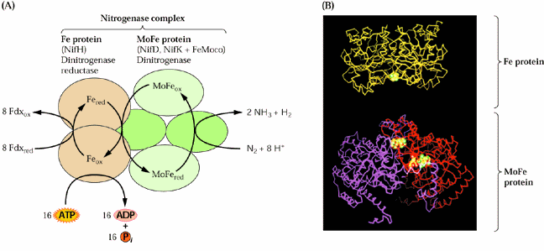
Fijación Biológica del Nitrógeno
La fijación se lleva a cabo por la actividad Nitrogenasa de procariotas
Dinitrogenasa (heterotetramero de 240 kDa)
Dinitrogenasa reductasa (homodimero de 64 kDa)
N₂ + 16 ATP + 8 e⁻ +8 H 2 NH₃ + H₂ + 16 ADP +16 Pi
nifD
nifK
nifH

Slide 13
La fijación de N es altamente costosa desde el punto de vista energético y tambén altamente sensible al O₂...
Muchas de las bacterias fijadoras de N son anaeróbias (baja producción de ATP por sustrato fermentado)
Organismos aeróbicos (alta producción de ATP por sustrato respirados): necesidad de aislar física o bioquímicamente la actividad nitrogenasa del O₂

Slide 14
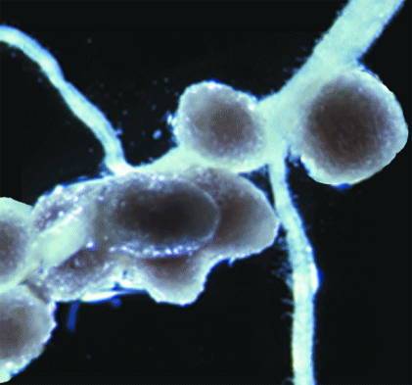
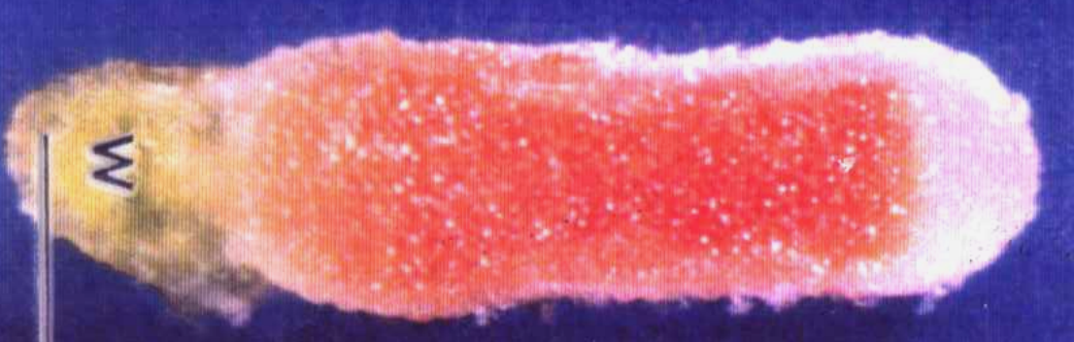
Generación del nódulo: producto de la actividad de la planta en respuesta a las señales bacterianas
Nódulo: ambiente propicio para la fijación de N₂ intercambio de esqueletos carbonados sumistrados por la planta y N reducido suministrado por la bacteria

Slide 15
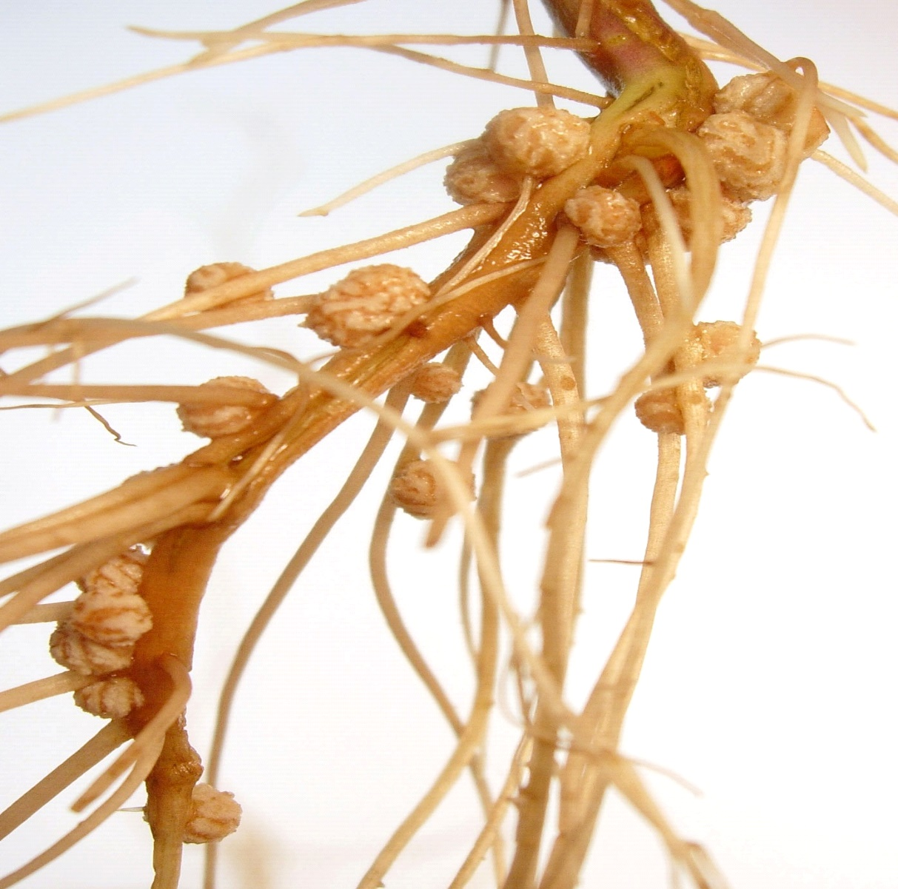
FBN y simbiosis
Entre el 80 y 90% del N disponible para las plantas es producto de la Fijación biológica del nitrógeno, y de esta un 80% es producto de las asociaciones simbióticas entre procariotas y Leguminosas

Slide 16
Tipos de FBN por simbiosis
Bacterias Gram-negativas: Rhizobia en asociacion con Leguminosas
Generos: Rhizobium
Sinorhizobium
Mesorhizobium
Azorhizobium
Bradyrhizobium
Bacterias Gram-positivas: actino-mycete (Frankia) en asociacion con diversos grupos de dicotiledoneas (arbóles y arbustos leñosos).
Importancia en la economía del N en ecosistemas naturales
Cianobacterias: en asociacion con diverso plantas como dicot., arbustos, helechos.
Ejm: Azolla (helecho de agua) con Anabaena co-cultivo de arroz que provee todo el N necesario

Slide 17
Evolución de las endosimbiosis radiculares
La simbiosis con rizobacterias formadoras de nodulos y fijadores de N evolucionó a partir de los mecanismos de simbiosis con micorrizas arbusculares

Slide 18
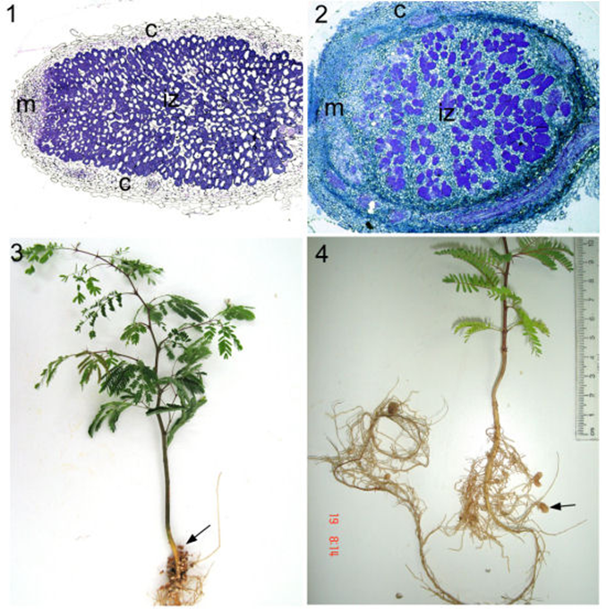
Plantas que establecen endosimbiosis con FBN
Eurosid I
  Fabales
  Fegales
  Cucurbitales
  Rosales
    Familia: Leguminosae (Fabaceae) 640 generos con 18,000 especies
  Nodula y fijan N
      Sub-familias: Papilionoideae (468 generos) 93%
Mimosoideae (78 generos) 88%
Caesalpinioideae (157 generos) 5 %

Slide 19
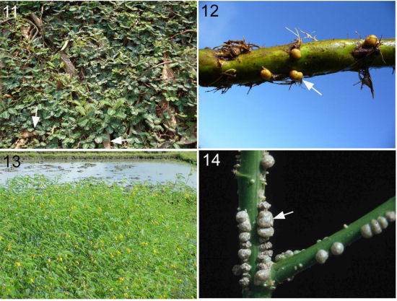
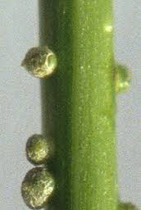
Nódulos de tallo
Papilionoideae
En regiones tropicales inundables
Neptunia oleracea (Mimosoideae)
Discolobium pulchellum
(Papilionoideae)
Sesbania rostrata (Papilionoideae)

Slide 20
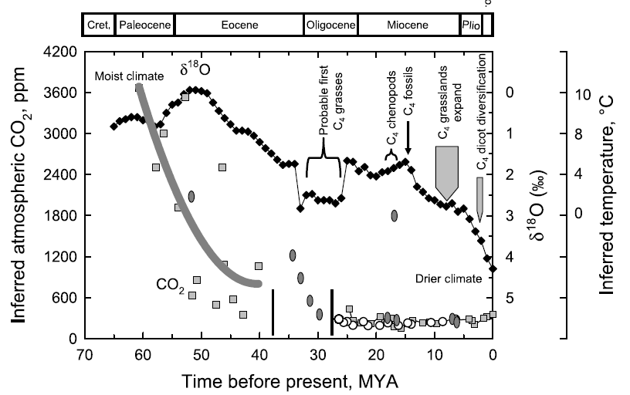
Condiciones ambientales y origen de las leguminosas

Slide 21
En la endosimbiosis radicular es controlada estrictamente por la planta….
Sym pathway genes:
Comunes a la endosimbiosis fungica y bacteriana

Slide 22
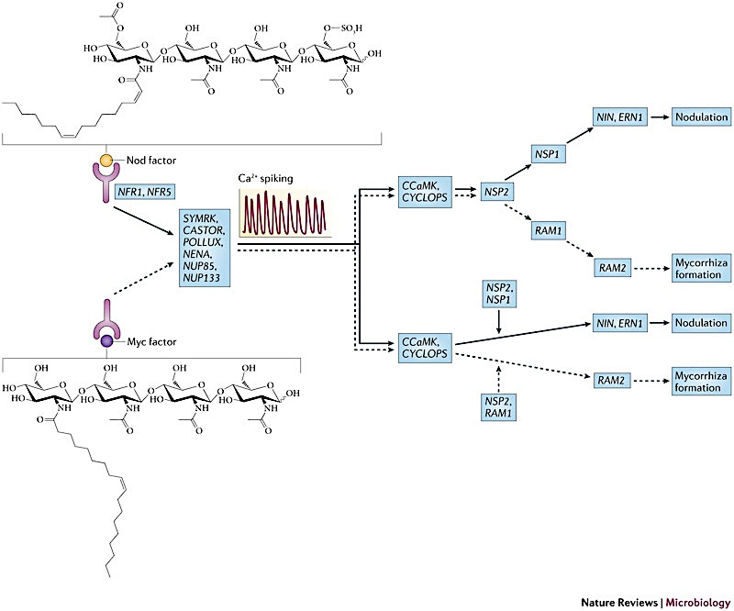
The common SYM pathway
The pathway between perception and nodulation goes through a set of SYM genes
The SYM genes (indicated in red) are also required for arbuscular mycorrhizal symbiosis
Reprinted by permission from Macmillan Publishers Ltd from Oldroyd, G.E. (2013). Speak, friend, and enter: signalling systems that promote beneficial symbiotic associations in plants. Nat Rev Microbiol. 11: 252-632.
Notes:
TFs are transcription factors

Slide 23
SYM genes signal early events in mycorrhizal and rhizobial symbioses
Gene | Protein function | Calcium spiking in loss-of-function mutant? | Mycorrhizal or rhizobial symbiosis in loss-of-function mutant?
SYMRK | Leucine-rich repeat receptor kinase | No | No
CASTOR | Cation channels | No | No
POLLUX |  | No | No
NUP85 | Putative nuclear pore components | No | No
NUP133 |  | No | No
NENA |  | No | No
CCaMK | Ca²⁺ and calmodulin-dependent protein kinase | Yes | No
CYCLOPS | Unknown protein (nuclear localized?) | Yes | No
Adapted from Parniske, M. (2008). Arbuscular mycorrhiza: the mother of plant root endosymbioses. Nat. Rev. Micro. 6: 763-775.

Slide 24
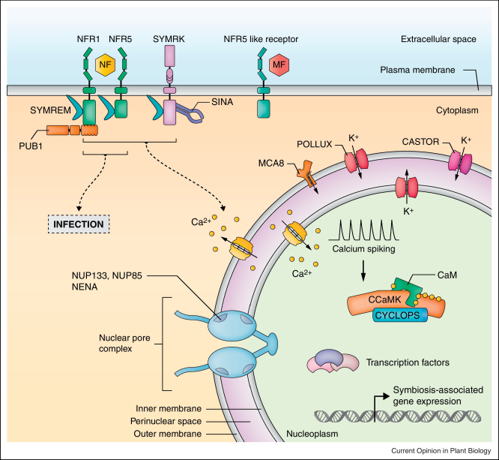
CASTOR and POLLUX are ion channels and
NUP85, NUP133 and NENA are nucleoporins
Reprinted from Singh, S., and Parniske, M. (2012). Activation of calcium- and calmodulin-dependent protein kinase (CCaMK), the central regulator of plant root endosymbiosis. 444-453 with permission from Elsevier.

Slide 25
Calcium oscillation is at the heart of the SYM pathway
Required for DECODING OF calcium oscillation
Required for calcium oscillation
Nod
factor
Receptor
NUPs
CASTOR
POLLUX
Nodulation
TFs
SYMRK
CCaMK
CYCLOPS

Slide 26
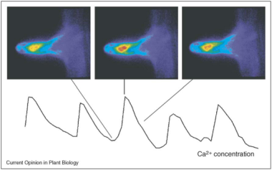
Nod factors elicit a calcium spiking response in root hairs and epidermis
SYMRK
SYMRK
NFR
NFR
Ca²⁺
Ca²⁺
Nod factors initiate calcium spiking around and within the nucleus, initiating transcriptional responses
Reprinted from Oldroyd, G.E.D., and Downie, J.A. (2006). Nuclear calcium changes at the core of symbiosis signalling. Curr. Opin. Plant Biol. 9: 351-357 with permission from Elsevier.
Notes:
The figure to the right shows a calcium sensor in a root hair, displaying calcium spiking. Red indicates high calcium; the images correspond to the calcium concentrations shown on the trace below.

Slide 27
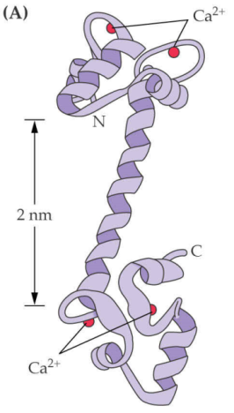
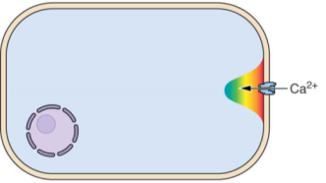
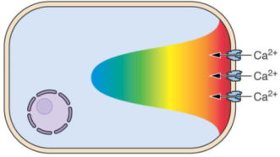
Calcium oscillations convey information
Calcium channels regulate intracellular calcium levels, which is decoded by calcium-binding proteins like calmodulin (CaM)
CaM conformation changes upon calcium binding, changing its affinity for other proteins
From: Buchanan, B.B., Gruissem, W. and Jones, R.L. (2000) Biochemistry and Molecular Biology of Plants. American Society of Plant Physiologists.

Slide 28
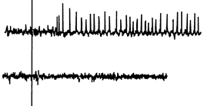

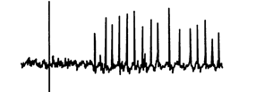
Calcium spiking is unaffected in dmi3 mutant; CCaMK is downstream
Nod factor induces calcium oscillations in root hairs of wild-type Medicago
SYMRK
DMI2
NFR
Wild type
POLLUX
DMI1
DMI1 and DMI2 are required for calcium oscillations
dmi1
(POLLUX)
Ca²⁺
dmi2
(SYMRK)
DMI3 acts downstream of calcium oscillations
CCaMK DMI1
dmi3
(CCaMK)
Wais, R.J., Galera, C., Oldroyd, G., Catoira, R., Penmetsa, R.V., Cook, D., Gough, C., Dénarié, J. and Long, S.R. (2000). Genetic analysis of calcium spiking responses in nodulation mutants of Medicago truncatula. Proc. Natl. Acad. Sci. USA 97: 13407-13412. Copyright (1995) National Academy of Sciences, USA
Notes:
In the traces to the left, Nod factor is introduced at the time of the vertical line. The change in fluorescence of a calcium reporter is shown over time in single root hairs of wild-type or each of three mutant Medicago truncatula lines.

Slide 29
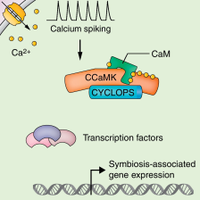
CCaMK and CYCLOPS act downstream of calcium oscillations
Activated calcium- and calmodulin- (CaM) dependent protein kinase (CCaMK) phosphorylates targets including CYCLOPS, a protein of unknown function, to elicit nodule formation
Ca²⁺
Ca
CCaMK
CaM
CYCLOPS
P
Adapted from Yano, K., Yoshida, S., Müller, J., Singh, S., Banba, M., Vickers, K., Markmann, K., White, C., Schuller, B., Sato, S., Asamizu, E., Tabata, S., Murooka, Y., Perry, J., Wang, T.L., Kawaguchi, M., Imaizumi-Anraku, H., Hayashi, M. and Parniske, M. (2008). CYCLOPS, a mediator of symbiotic intracellular accommodation. Proc. Natl. Acad. Sci. USA. 105: 20540-20545.; Singh, S., and Parniske, M. (2012). Activation of calcium- and calmodulin-dependent protein kinase (CCaMK), the central regulator of plant root endosymbiosis. Curr Opin Plant Biol. 15: 444-453.

Slide 30
Signals from nodulating bacteria (Nod factors) and mycorrhizal fungi (Myc factors) are transduced through the common SYM pathway (indicated in red)
The common SYM pathway transduces information from the plasma membrane to the nucleus
Reprinted from Singh, S., and Parniske, M. (2012). Activation of calcium- and calmodulin-dependent protein kinase (CCaMK), the central regulator of plant root endosymbiosis. 444-453 with permission from Elsevier.

Slide 31
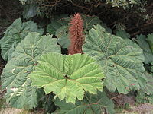
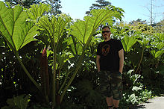
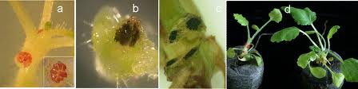
Plantas que establecen endosimbiosis con FBN
Orden: Gunnerales
  Family: Gunneraceae
    Genero: Gunnera
Establecen endosimbiosis con cianobacterias Nostoc punctiforme,
através de gladulas secretoras de mucilagos del tallo que se indcuen ante la def de N
la planta induce formas mobilies de la cianobacteria
Gunnera-Nostoc symbioses. (a) Mature glands on Gunnera manicata stem. (b).Cross section of a Nostoc-colonized stem of G. manicata. (c) Cyanobacteria colonies at the base of a leaf from Gunnera monoica (d) Growth of G. manicata seedlings with (right) or without (left) symbiotic Nostoc.

Slide 32
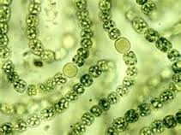
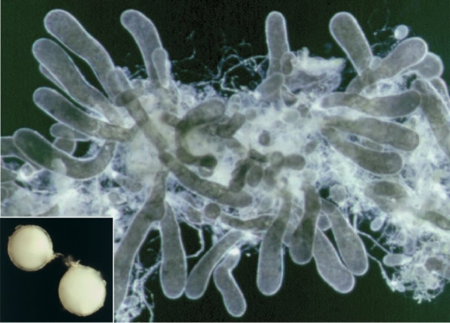
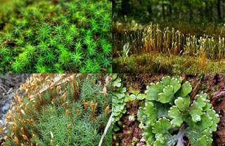
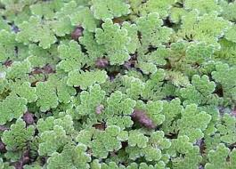
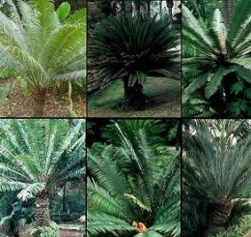
Nostoc también establece simbiosis extracelular con capacidad de FBN con:
Hongo: Geosiphon
Briofitos
Azolla (helecho de agua)
Cicadas (Gimnospermas)

Slide 33
Interacción rizobio leguminosas
La inmunidad innata primaria de las plantas frente a microorganimos está dada por respuestas inducidas por el reconocimiento a nivel de membrana plasmática de patrones moleculares asociados al microorganismo (MAMP, microbe-associated molecular pattern).
Los microorganismos patógenos han desarrollado la capacidad de sortear esta barrera de inmunidad alterando los mecanismos de reconocimiento a nivel de la membrana plasmática y/o secretando proteínas efectores en el interior celular que alteran la señalización de las respuestas de resistencia.
Una vez quebrada esta barrera de defensa primaria las interacciones planta-microorganismo pueden ser incompatibles o compatibles, las cuales dependen de la capacidad de las plantas de reconocer o no los efectores secretados por el microorganismo (Chrisholm et al, 2006).
La simbiosis rizobio-leguminosa, es una interacción planta microoganimo compatible y comparte con las interacciones compatibles patogénicas, mecanismos y vías de transducción de señales

Slide 34
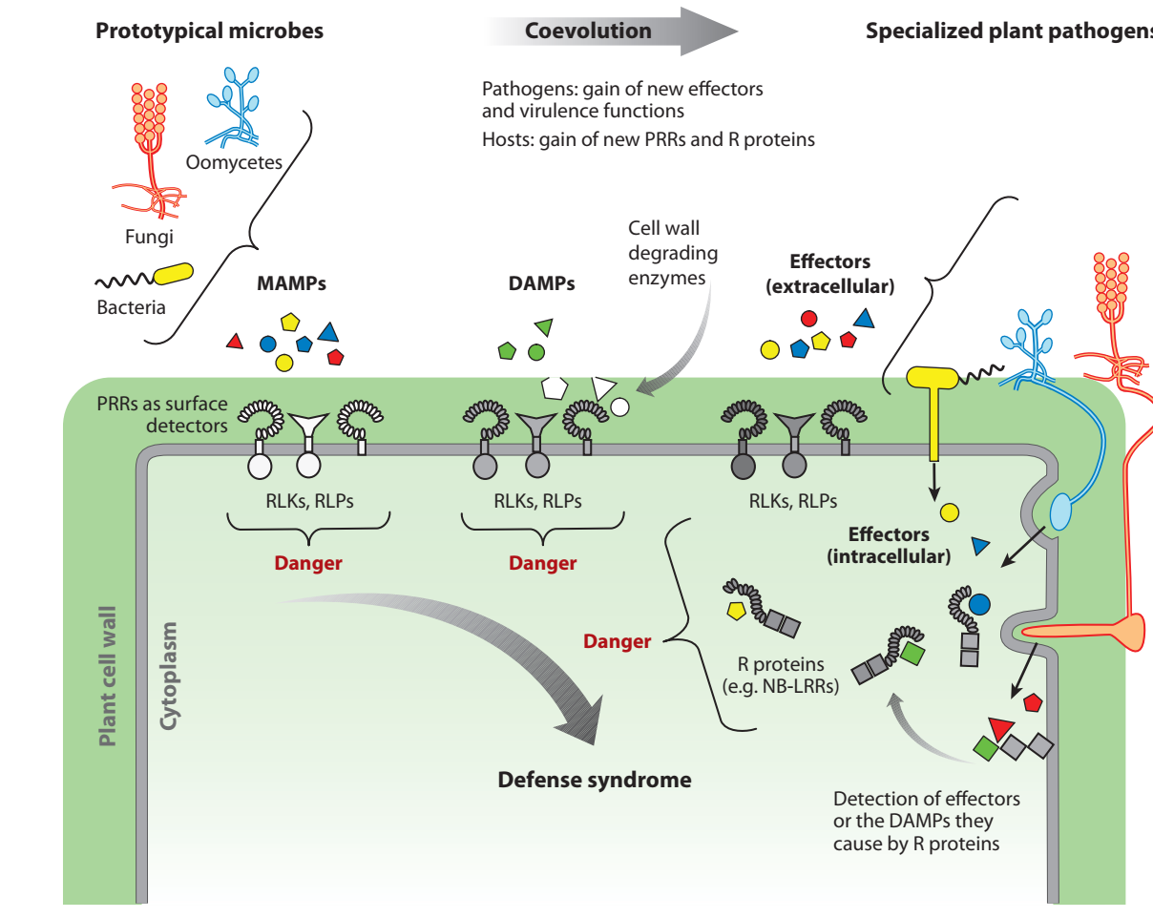
Plant-microorganisms interactions:
pathogen

Slide 35
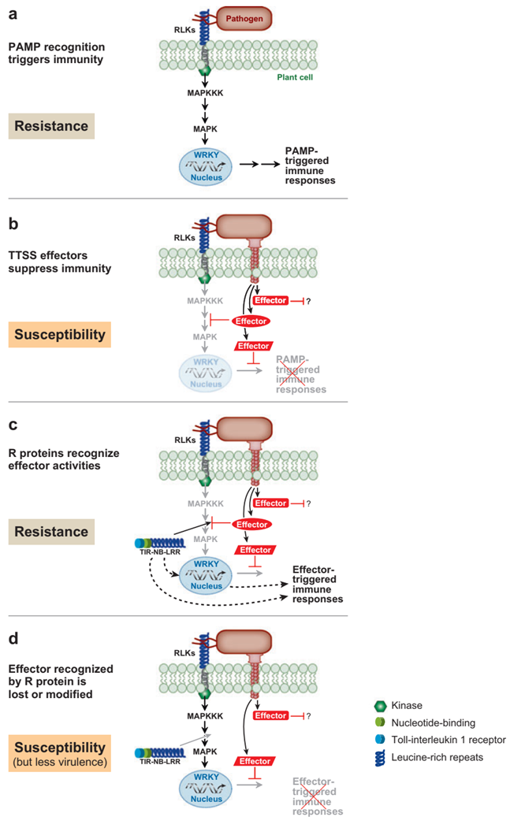
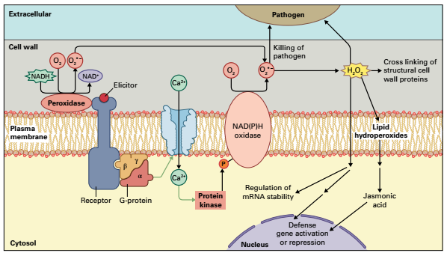
Plant-microorganisms interactions: pathogen

Slide 36
Interacción rizobio leguminosas
Durante la interacción simbiótica rizobium-leguminosa existe un estricto control de los eventos que conducen a la nodulación.
Reconocimiento entre socios compatibles
Adhesión de la bacteria a los pelos radicales,
Inicio y progresión del cordón de infección,
Inducción de mitosis en las células corticales de la raíz y generación del nódulo donde
Diferenciación en bacteroide
Capacidad de fijar el N₂ atmosférico por reducción a amonio a través de la actividad del complejo nitrogenasa.

Slide 37
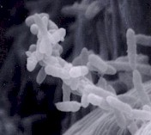
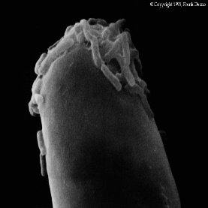

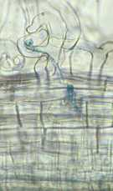
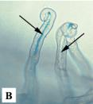
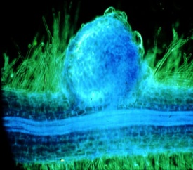

Quimiotaxis
Adhesión
Deformación y curvatura del pelo radical
Diferenciación a bacteroides
Liberación de bacterias en el nódulo en formación
Formación del cordón de infección
División de las células corticales
Notes:
37

Slide 38
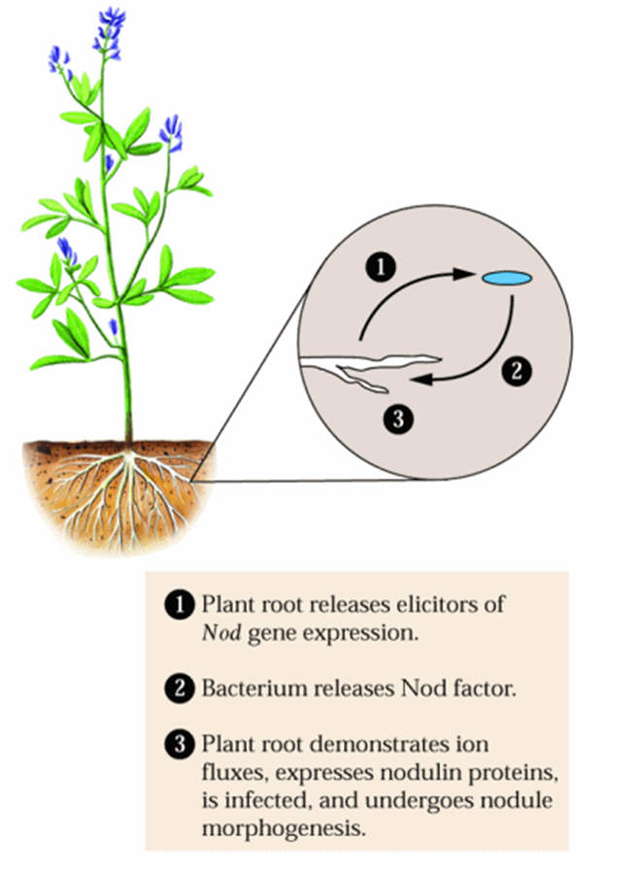
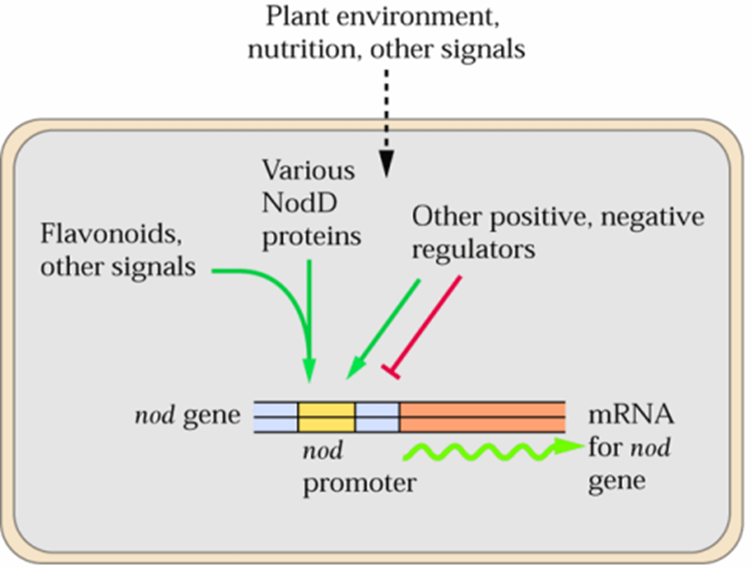
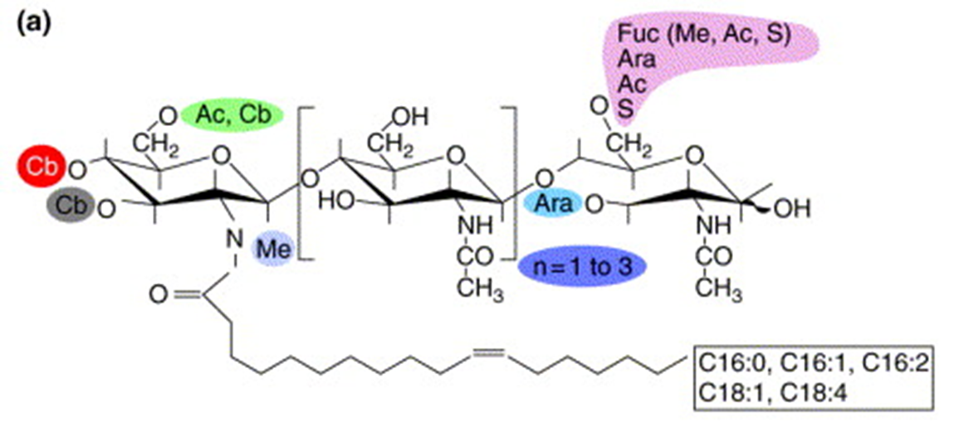
Dialogo molecular

Slide 39
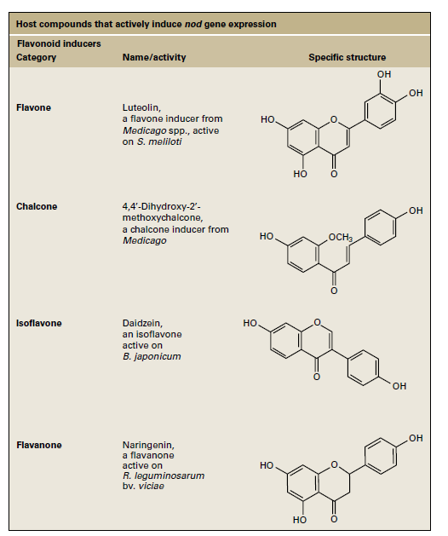
Dialogo molecular

Slide 40

Dialogo molecular
La bacteria responde a los inductores de la planta y a otras condiciones ambientales y de disponibilidad de N

Slide 41
Dialogo molecular
La bacteria induce los genes nod los cuales codifican enzimas para la sinntesis de Factores Nod…
que son lipoquitooligosacáridos constituido por una estructura núcleo de dos a seis β1-4 N-acetilglucosamina y diferentes ácidos grasos y sustituyentes orgánicos o monosacáridos en el extremo no reductor

Slide 42
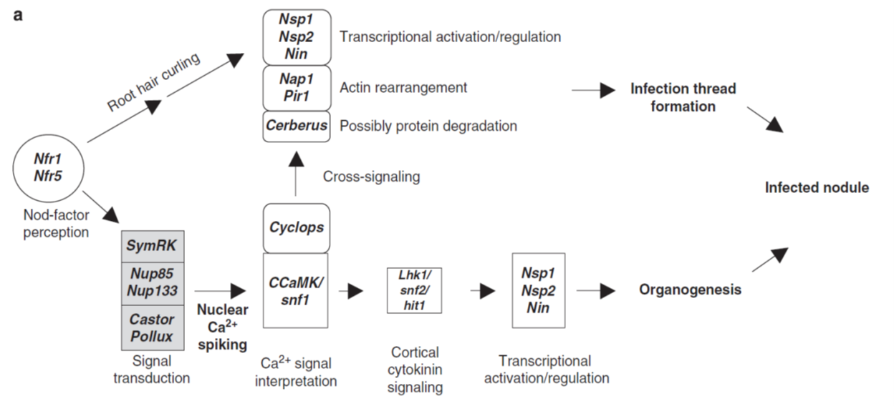
Eventos epidérmicos y corticales durante la nodulación

Slide 43
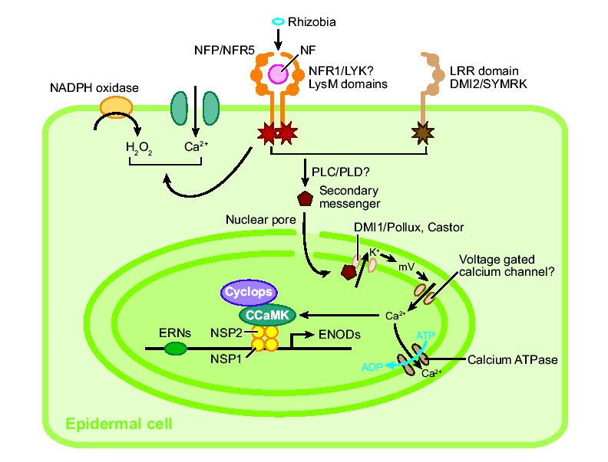
Percepción de factores Nod a nivel de la epidermis

Slide 44
Los factores Nod inducen
Aumentos en la generación de EAO mediados por la actividad del complejo NADPH oxidasa
Despolarización de membrana plasmática
Alcalinización intracelular
Influjo de calcio apoplástico
Spiking de calcio en cercanías del núcleo y producción
Cambios en fosfolípidos, vesiculización y citoesqueleto
expresión de genes específicos
Estas respuestas ocurren en los minutos posteriores a la aplicación de factores Nod y son comunes a las que desencadenan elicitores de patógenos

Slide 45
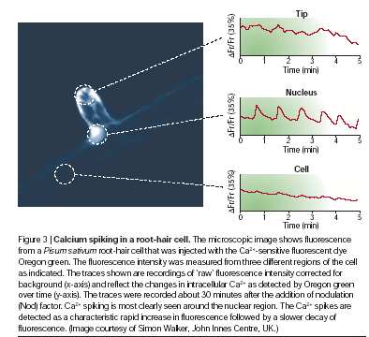
Cambios iónicos asociados a la percepción de factores Nod
Ca ²⁺ Flux. Entrada de Ca ²⁺ , depolarización de membrana, eflujo de Cl⁻ y luego K⁺ y alcalinización de citoplasma 1min (10⁻¹⁰- 10⁻⁷ M NF inducen)
Ca ²⁺ Spiking Oscilaciones en los niveles Ca ²⁺ con un lag de aprox. 10 min. Incremento inicial rápido y declinamiento lento (apertura de canales y reservorios intracelulares)
10⁻¹¹ M NF[ ]similares inducen deformación de pelo e inducción de genes
Spiking de calcio alrededor del núcleo

Slide 46
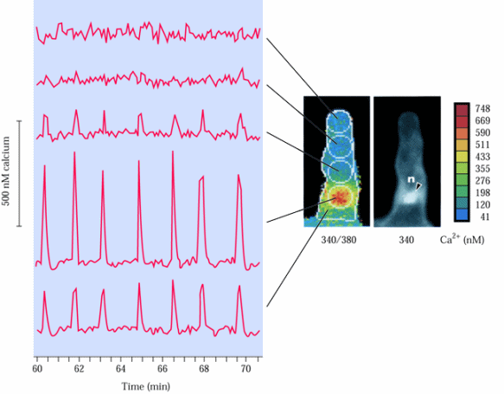

Slide 47
La interacción rizobio leguminosas ocurre sobre pelos radicales en activos crecimiento
Desarrollo normal de pelos:
inducción localizada de la expansión celular de células epidérmicas de la raíz
ii) crecimiento polar localizado (“tip growth”) sustentado por producción de EAOs (NADPH oxidasa), pequeñas GTPasas, ROP-GTPasa, fosfolípidos, flujo de iones, modificaciones en los pH intracelulares y apoplásticos, activos procesos de endo y exocitosis en estrecha asociación con el citoesqueleto y formación de nueva pared celular

Slide 48
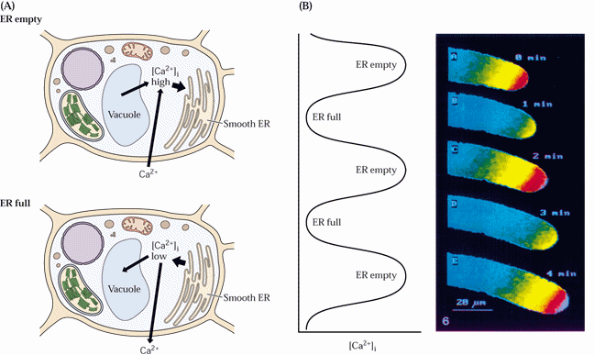
Oscilaciones en el Ca ²⁺ citoplásmico responden a la función de capacitor (llenado y vaciamiento) del ER
Crecimiento del ápice del tubo polínico es acompañado por oscilaciones de Ca ²⁺
Notes:
48

Slide 49


Infección a través de hilos de infección es una de las mas comunes y evolucionadas formas de infección (aunque no la única): Proceso de endocitosis
“Genes reporteros”
GUS: β-glucuronidase
GFP: Green fluorescent protein

Slide 50
No todas las interacciones con rizobios se dan a través del pelo radical

Slide 51


Liberación de bacterias desde el hilo de infección a la célula blanco: generación del simbiosoma
La membrana de simbiosoma es el principal determinante del flujo de materia y energía entre la planta y el simbionte y el lugar de inserción de numerosa proteínas sintetizadas por la planta
En el simbiosoma la bacteria se diferencia en bacteroide

Slide 52


Bacteroide
Simbiosoma

Slide 53

Nodulinas: proteínas sintetizadas por la planta implicada en el metabolismo del carbono y nitrógeno, en el transporte y en la regulación de los niveles de oxígeno

Slide 54

Formación de nódulos
Crecimiento
Indeterminado
Ej. Alfalfa , trebol arveja
Crecimiento
Determinado
Ej. Soja, poroto

Slide 55
Morfología nodular
Nódulo determinado esta formado por células infectadas y por células no infectadas con rizobios. Uno o mas bacteroides por simbiosoma. Se forman y no pueden seguir creciendo.
Nódulos indeterminados tienen una morfología por zonas, sostienen capacidad de crecer (meristema). En general tienen un bacteroide por simbiosoma.

Slide 56
Generación de un ambiente microaeróbico
La entrada al oxígeno es controlada por una barrera de permiabilidad variable dada por el parenquima nodular
Leghemoglobina: proteína de unión al oxigeno sintetizada por la planta
Sistema Buffer de oxigeno
Permite la generación de ATP aeróbico a muy bajas concentraciones de oxígeno
La citocromo oxidasa del bacteroide tiene una alta afinidad por el oxigeno, que permite respirar a bajas concentraciones del mismo

Slide 57


Slide 58

Interacción leguminosa-rizobio
Sistemas modelos
Nodulinas tempranas
Eventos iniciales de
señalización
Proceso de infección
Organogénesis del nódulo
Nodulinas tardías
Metabolismo del
nódulo

Slide 59

Inercambio de C y N entre la planta y el nódulo

Slide 60
Formas de exportación de nitrógeno
Amidas: glutamina y asparagina (Lotus, alfalfa, arveja)
Ureídos: allantoina, ác, lantoico y citrulina (soja, mani, Vigna)

Slide 61

Amidas Leg de climas templados: Vicia trébol, lentejas, poroto

Slide 62

Síntesis de ureídos

Slide 63
Fisiología nodular dependiendo de la composición del fluido xilematico
Leguminosas transportadoras de amidas (glutamina/asparagina), en general de climas templados
(relación carbon nitrógeno 5:2, 4:2)
Leguminosas transportadoras de ureidos (alantoina y acido alantoico), en general de climas tropicales
(relación carbon nitrógeno 1:1)

Slide 64

Incorporación de N en plantas no noduladas y noduladas

Slide 65

Organogénesis nodular
Regulación hormonal local

Slide 66

Organogénesis nodular
  Regulación hormonal: citoquininas
Cytokinin signal transduction results in activation of
transcription via phosphorylation of B-type response regulators
(RRs). DNA binding domains of B-type Arabidopsis RRs
(ARRs) are highly conserved and bind a common DNA motif
(A/G)GAT(T/C)

Slide 67

Organogénesis nodular
  Regulación hormonal: auxinas
FIGURE 4 | DR5 activity in root and nodule development. (A–H) Whole mounts, cleared; (I) vibratome section. (A) Projection of RAM, (B) Confocal section dissecting middle of the root, (C) LR at stage Ib/II, (D) Emerging LR, (E) Base of LR, (F) Tile scan of LR breaching epidermis, arrowheads—delaminating epidermal cells, (G) Nodule primordium at 6 dpi, (H) Nodule with no cortical DR5 activation, (I) Section through 14 dpi nodule, inner cells containing symbiosomes. (A–E,G,H) DR5-tYFPnls, (F,I) DR5-mCherry. (G,H) DsRed labeled M. loti MAFF303099, (I) GFP labeled M. loti R7A. Scale bars 50 µm. col, columella; st, stele; LRC, lateral root cap; QC, quiescent center.

Slide 68

Organogénesis nodular
Regulación hormonal
Auxinas y citoquininas: colocalización

Slide 69
Organogénesis nodular
Control local por Nitratos
Inoculation of one half of a root system (woNO3)
Inoculation of one half of a root system (withNO3)

Slide 70
Nitrate represses nodulation locally via root-localized CLV-like receptors
Organogénesis nodular
Control local por Nitratos
Nitrate-induced CLE peptides interact with CLV-like receptor in the root to repress nodulation
WT
WT
CLE-like peptide
har1
NO₃⁻
CLE
WT
CLV
High NO₃⁻
High NO₃⁻
Grafting studies show that CLV-like receptors in the root are necessary to suppress nodulation in response to nitrate
Reid, D.E., Ferguson, B.J. and Gresshoff, P.M. (2011). Inoculation- and nitrate-induced CLE peptides of soybean control NARK-dependent nodule formation. Mol. Plant-Microbe Interactions. 24: 606-618.

Slide 71

Organogénesis nodular
Regulación local por microRNA
Valdés-López et al.(2019)

Slide 72
EAOs y nodulación.
Las EAO juegan un rol clave en todas las etapas de la nodulación
Reconocimiento planta-bacteria: la planta induce respuestas tipo hipersensible. Generadas de EAO por NADPH oxidasa
Crecimiento y enrollamiento de pelos radicales: solo pelos en activo crecimiento son infectados por los rizobios
Crecimiento y viabilidad del cordón de infección: cross linking de proteínas ricas en hidroxiprolina (extensinas), o respuestas de tipo hipersensible
Crecimiento y viavilidad del cordón de infección: cross linking) de proteínas ricas en hidroxiprolina (extensinas) necesario para la progresión del cordón, o respuestas de tipo hipersensible
Desarrollo del primordio nodular: la entrada en ciclo celular del periciclo y de las células corticales de la raíz, es altamente dependiente del balance redox celular, dado por la relación EAO y antioxidantes solubles como glutatión

Slide 73
Senescencia nodular: desbalance entre producción/degradación de EAO
- pérdida de la capacidad de fijar N₂ atmosférico
- inducción de actividades líticas
- formación de pigmentos verdes (leghemoglobina oxidada)
Generación de EAOs en nódulos fijadores:
altas tasas respiratorias
autooxidación de la leghemoglobina
potencial capacidad de la Nitrogenasa de reducir directamente al O₂
producción de H₂O₂ asociada a la senescencia nodular

Slide 74

Puppo et al. 2013 ANTIOXIDANTS & REDOX SIGNALING

Slide 75



Slide 76

Organogénesis nodular
Regulación sistemica

Slide 77
Hypernodulating mutants revealed a role for a CLV-like receptor in AON
Organogénesis nodular
Control sistémico: Autorregulacion de la Noculacion (AON)
Inoculation of one half of a root system...
...can inhibit nodulation in the other half
Perception of this signal generates a signal to the root to inhibit further nodulation.
This regulation adjusts nodule numbers to the plant’s nitrogen demand
Infection with rhizobia generates a mobile signal that travels to the shoot

Slide 78


Hypernodulating mutants revealed a role for a CLV-like receptor in AON
WT
Hyper-
Nodulating
(har1)
Wild type
Hyper-nodulating
Glycine max
CLV
nodulation
Lotus japonicus
Reprinted by permission from Macmillan Publishers Ltd: Nishimura, R., et al and Kawaguchi, M. (2002). HAR1 mediates systemic regulation of symbiotic organ development. Nature 420: 426-429. Searle IR, Men AE, Laniya TS, Buzas DM, Iturbe-Ormaetxe I, Carroll BJ, Gresshoff PM (2003) Long-distance signaling in nodulation directed by a CLAVATA1-like receptor kinase. Science 299: 109-112; reprinted with permission from AAAS.

Slide 79


WT
har1-5
Organogénesis nodular
Control sistémico: Autorregulacion de la Noculacion (AON)
WT
har1
har1
WT
har1
WT
Grafting studies show that HAR1 activity is required in the shoot, suggesting that an inhibitory signal moves from shoot to root
Grafting studies show that the CLV-like receptor acts in the shoot

Slide 80
Grafting studies show that the CLV-like receptor acts in the shoot
WT
har1-5
WT
har1
har1
WT
har1
WT
Grafting studies show that HAR1 activity is required in the shoot, suggesting that an inhibitory signal moves from shoot to root
Reprinted by permission from Macmillan Publishers Ltd: Krusell, L., Madsen, L.H., Sato, S., Aubert, G., Genua, A., Szczyglowski, K., Duc, G., Kaneko, T., Tabata, S., de Bruijn, F., Pajuelo, E., Sandal, N. and Stougaard, J. (2002) Shoot control of root development and nodulation is mediated by a receptor-like kinase. Nature 420: 422-426.

Slide 81
Autoregulation of nodulation involves shoot- and root-derived signals
The root-derived signal may be a CLE-like peptide:
CLV1 is a CLE-peptide receptor
Several CLE peptides are induced by rhizobium infection and systemically reduce nodule number
The CLV-like receptor acts in the shoot
AON model
CLE
The shoot-derived signal is unknown
CLV
Root-to-shoot signal
CLE
Shoot-to-root signal
nodulation
Okamoto, S., Shinohara, H., Mori, T., Matsubayashi, Y., and Kawaguchi, M. (2013). Root-derived CLE glycopeptides control nodulation by direct binding to HAR1 receptor kinase. Nat Commun. 4: 2191.

Slide 82

Organogénesis nodular
Control sistémico: Autorregulacion de la Noculacion (AON)
Varias mutantes de autorregulación son hipersusceptibles a la infección por patógenos, lo que sugiere que el fenómeno de autorregulación puede ser una parte intrínseca de la señalización de defensa sistémica
Ferguson et al. (2018) Plant, Cell & Environment

Slide 83


Slide 84
Induced Systemic Resistance by Beneficial Microbes
Without accumulation of the PR proteins that are characteristic for SAR.
ISR is mediated by an SA-independent signaling pathway. However, several PGPR have been reported to trigger an SA-dependent type of ISR that resembles pathogen induced SAR.
By using Arabidopsis mutants impaired in JA or ET signaling, it was demonstrated that JA and ET are central players in the regulation of rhizobacteria-mediated ISR.
NPR1: A Common Regulator of Systemic Acquired Resistance and Induced Systemic Resistance.
2°
SAR
HIR
1°
ISR

Slide 85

Induced Systemic Resistance by Beneficial Microbes
Without accumulation of the PR proteins that are characteristic for SAR.
ISR is mediated by an SA-independent signaling pathway. However, several PGPR have been reported to trigger an SA-dependent type of ISR that resembles pathogen induced SAR.
By using Arabidopsis mutants impaired in JA or ET signaling, it was demonstrated that JA and ET are central players in the regulation of rhizobacteria-mediated ISR.
NPR1: A Common Regulator of Systemic Acquired Resistance and Induced Systemic Resistance.
Many studies with PGPR and PGPF have supported the notion that ISR by beneficial microbes is commonly based on priming.
2°
SAR
HIR
1°
ISR

Slide 86






Señales sistémicas
Señalización redox
Miller et al. (2009) Science
Baxter et al. (2014) Journal of Experimental Botany
Fernandez Göbel et al. (2019) Frontiers in Plant Science
Fichman and Mittler (2020) Plant Journal

Slide 87


Efectos sistémicos inducidos por rizobacterias

Slide 88


Slide 89


Legume-rhizobia symbiotic interaction: local and systemic responses
Stress
Oldroy, et al. 2008
Wang, et al. 2014
Notes:
In the last years our research was focus on the local and systemic redox changes that occur during legume-rhizobia symbiotic interaction, particularly soybean-Bradyrhizobiun japonicum interaction under control and stress condition.

Slide 90
Host control of nodulation
The plant:
Controls the number of nodules formed
Suppresses nodule development when nitrate is available
Sanctions nodules that do not produce fixed nitrogen

Slide 91
Nitrate represses nodulation locally via root-localized CLV-like receptors
Nitrate-induced CLE peptides interact with CLV-like receptor in the root to repress nodulation
WT
WT
CLE-like peptide
WT
har1
NO₃⁻
CLE
CLV
High NO₃⁻
High NO₃⁻
Grafting studies show that CLV-like receptors in the root are necessary to suppress nodulation in response to nitrate
Reid, D.E., Ferguson, B.J. and Gresshoff, P.M. (2011). Inoculation- and nitrate-induced CLE peptides of soybean control NARK-dependent nodule formation. Mol. Plant-Microbe Interactions. 24: 606-618.

Slide 92




The host plant sanctions nodules that fail to fix nitrogen
In a split-root experiment, nodules fixing nitrogen were significantly larger and had more viable rhizobia than those from which N₂ was withheld (replaced with argon)
Rhizobia fail to proliferate in non-nitrogen fixing nodules; the plant imposes fitness-reducing sanctions
N₂
Ar
Reprinted by permission from Macmillan Publishers Ltd : Kiers, E.T., Rousseau, R.A., West, S.A. and Denison, R.F. (2003). Host sanctions and the legume-rhizobium mutualism. Nature 425: 78-81; Oono, R., Anderson, C.G. and Denison, R.F. (2011). Failure to fix nitrogen by non-reproductive symbiotic rhizobia triggers host sanctions that reduce fitness of their reproductive clonemates. Proc. Roy. Soc. B. 278: 2698-2703.

